Slide 1
github简介及应用
讲师：孟庆凡

Slide 2
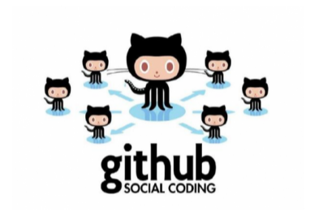
远程仓库(github)
https://github.com/

Slide 3
GitHub 是什么？
gitHub是一个网站，开源及私有软件项目的托管平台，因为只支持git 作为唯一的版本库格式进行代码托管，故名gitHub。
托管有这么几层含义：
将自己平时写的项目保存到GitHub上。
可以作为Git服务器来使用。
温故：
Git是一个版本控制系统，是一个工具。提供了诸多的一些命令，从而完成版本的控制以及协作开发。

Slide 4
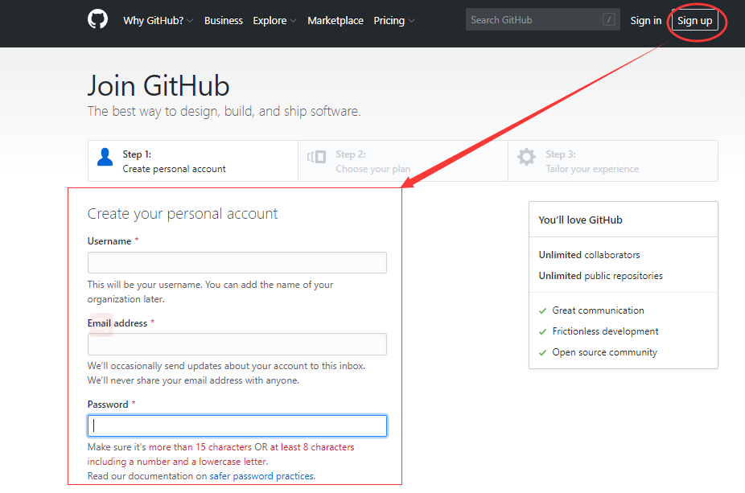
第一件事情，就是注册账号。

Slide 5
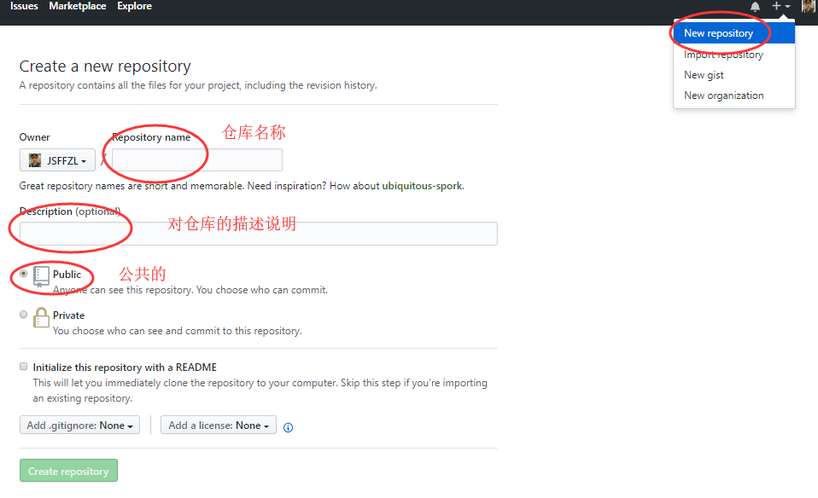
创建版本库

Slide 6
github
github支持两种加密传输协议：ssh https

Slide 7
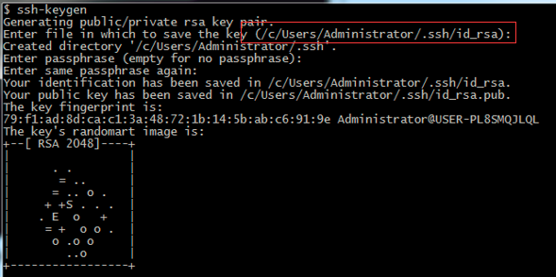
github-ssh协议
ssh协议提交代码时需要配置公钥和秘钥

Slide 8
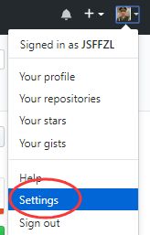
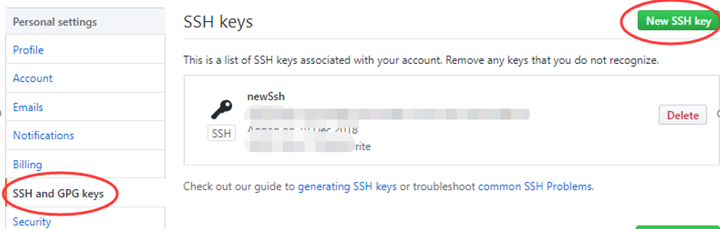
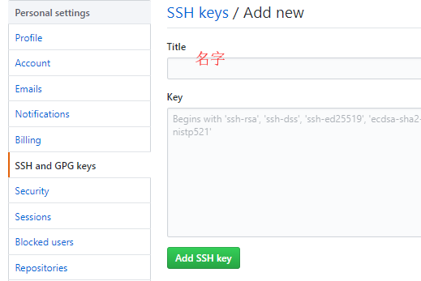
配置公钥和秘钥

Slide 9
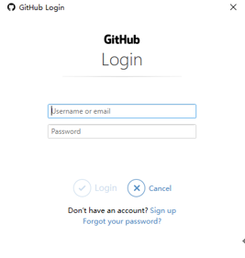
github-https协议
https协议提交代码时需要用户名和密码

Slide 10
克隆远程仓库
git clone 仓库的地址
git pull origin master --allow-unrelated-histories
git push –u origin master

Slide 11
添加远程仓库
git remote add origin 仓库的地址
git remote –v 查看关联的远程仓库

Slide 12
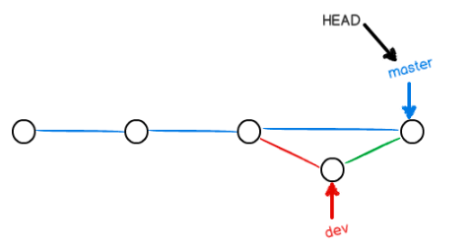
分支管理
为什么使用分支？
分支管理策略

Slide 13
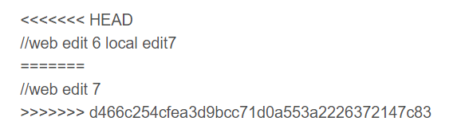
如何解决代码冲突
1.冲突的代码
手动解决冲突文件，再次commit，然后push

Slide 14
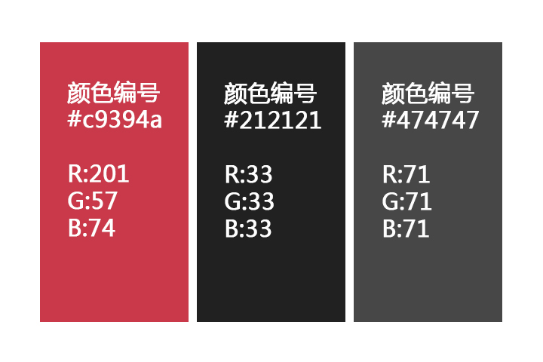
文字颜色编号

